Slide 1
Великая Отечественная война

Slide 2
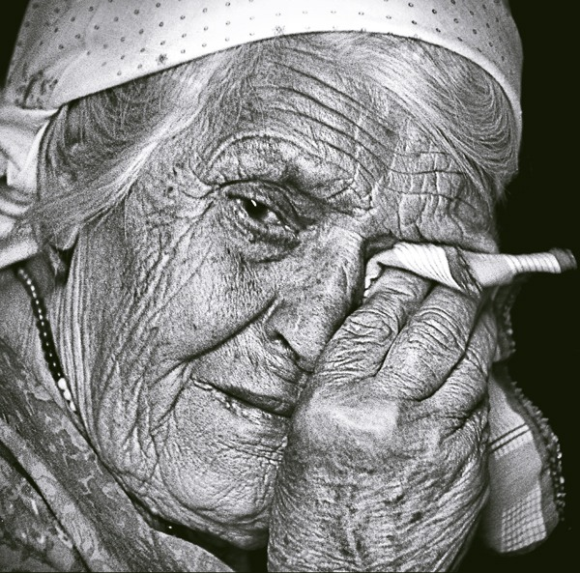
Почти 70 лет отделяет нас от времён Великой Отечественной войны. Но переживания, связанные с войнами, понятны нам и сейчас. Люди не могут привыкнуть к смерти, к голоду.
В своей роботе я хочу рассказать о Шарапове Пётре Григорьевиче в нашем сельском поселении 29 января 2011 года похоронили единственного ветерана в деревне Алексеевка.

Slide 3
Уже на третий день войны была создана песня, ставшая символом единства народа в борьбе с врагом, - «Священная война» на стихи Василия Лебедева-Кумача:

Slide 4
В моей семье есть бабушка. Зовут её Карасёва Нина Тимофеевна. Родилась она в Смоленской области, в селе Хватово-Завод.
Когда началась война, ей было 12 лет. В их семье было много братьев и сестёр. Она была старшей. Поэтому вся помощь родителям, легли на ее плечи. Её отца забрали на фронт в первый день, он был военным.

Slide 5
Бабушка помогала старшим оказывать помощь отступающей Красной Армии, помогали с ранеными, делали им перевязки и готовили еду. Когда немецкая армия оккупировала всю Смоленскую область, бабушка помогала партизанам, приносила еду, помогала оперировать раненых. Нередко она и с ровесниками ходили на ближайшую станцию Годуновка на разведку, узнать,сколько составов и с каким оружием.

Slide 6
Со своими друзьями они пошли однажды делать закладку под рельсы, что бы пустить поезд под откос. Рельсы взорвали, состав разбился и оружие, которое везли немцы, на фронт не попало, потому что, пришло в негодность. А когда возвращались обратно,нарвались на немецкий караул, который открыл по ним огонь из автоматов. Началась перестрелка, с трудом они одержали победу в том бою.Были раненые среди своих друзей.

Slide 7
И еще много раз ходила бабушка на такие вылазки и была ранена, но наступил День Победы!
И сейчас бабушка жива! И желаю ей ещё долгих лет жизни.

Slide 9
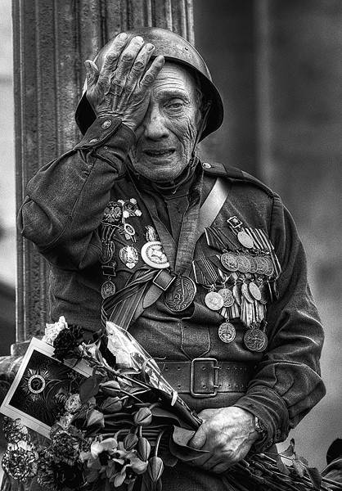
Долгих четыре года длилась
Великая Отечественная
война. Много горя принесла
она русскому народу.
Много жизней унесла.
Не все дождались
долгожданного Дня Победы,
поэтому мы должны помнить
какой ценой она досталась,
ПОБЕДА!

